Slide 1
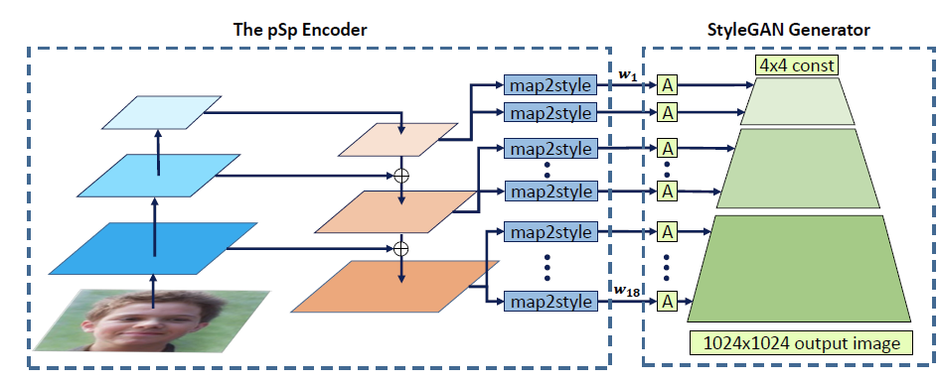
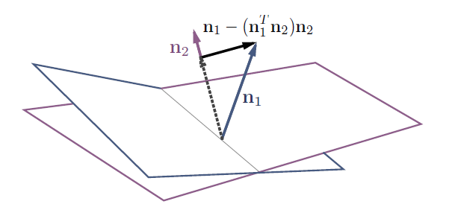
可编辑GAN 基本原理
生成器：利用随机采样的隐空间编码生成真实度极高的合成图片，例如StyleGAN等
编码器：将真实图片转换为隐空间编码，以便于后续的编辑和生成
预测器：判断生成图片的语义信息，例如人物的性别、是否微笑等
属性编辑：对隐空间编码进行特定向量方向的操控，以达到对图片属性编辑的目的
编码器
生成器
属性编辑

Slide 2
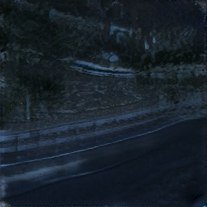
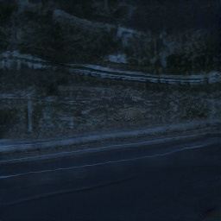
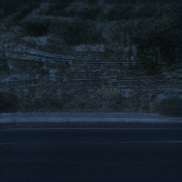
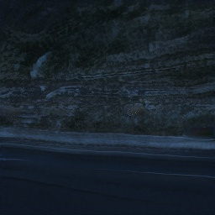
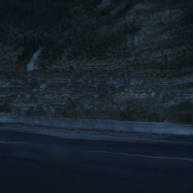
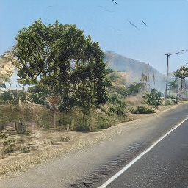
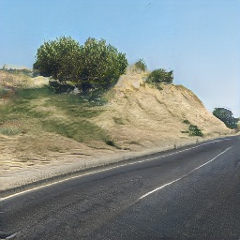
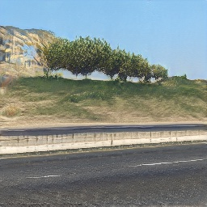
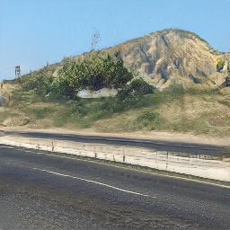
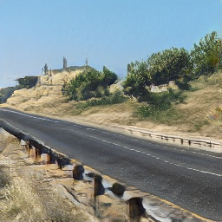
可编辑GAN 效果展示
-60°
-30°
0°
30°
60°
Rotate2D
编辑图
原图
编辑图

Slide 3
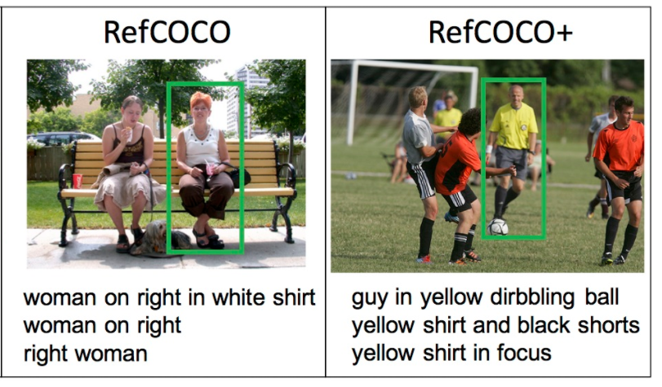
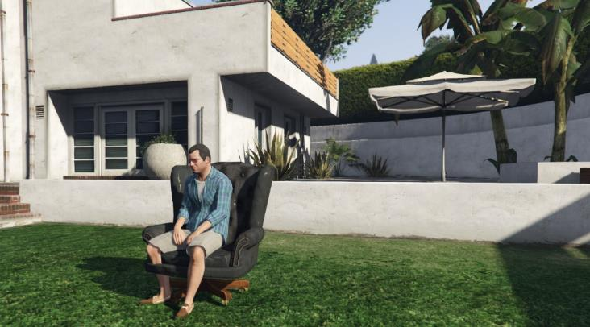
虚拟数据集采集
Visual Grounding / Referring Expressions
人物与物体的关系、物体与物体的关系
位置关系、从属关系、比较关系等
Query：Man sitting in the chair

Slide 4
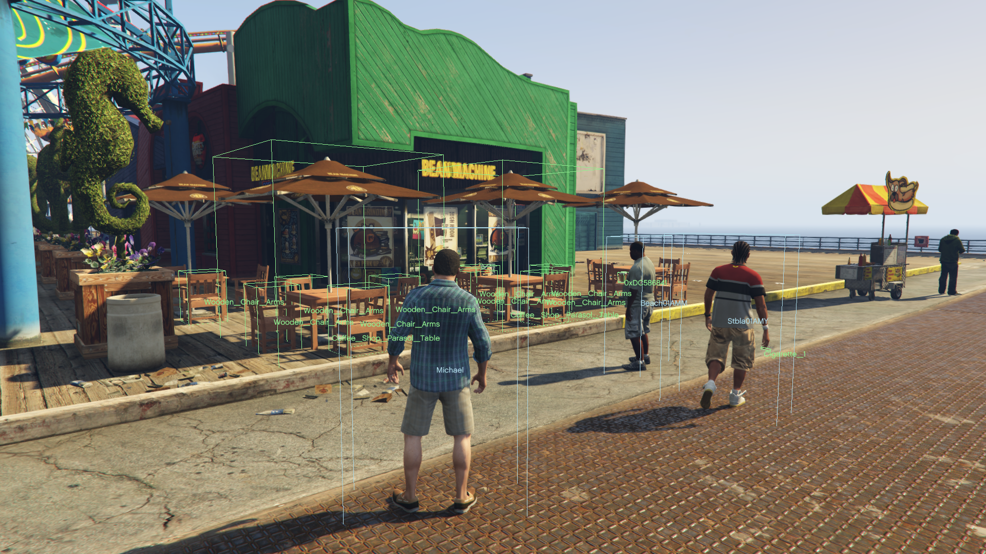
虚拟数据集采集

